Slide 1

Звіт про проведення тижня психології
«Життя – цінність»

Slide 2
Завдання тижня
Популяризація психологічної науки через пізнання особистістю самої себе, збагачення себе та оточення знаннями про основні індивідуально-типологічні риси;
допомога учням викладачам та майстрам виробничого навчання у розкритті та реалізації своїх можливостей та здібностей, пошук ефективних шляхів взаємодії на різних етапах розвитку;
вдосконалення соціально важливих навичок конструктивного спілкування та професійного зростання;
спонукання дітей до відвертості та висловлювання власної думки;
формування позитивного ставлення до роботи практичного психолога та соціального педагога, подальший розвиток інтересу до участі у просвіті психологічних знань.

Slide 3
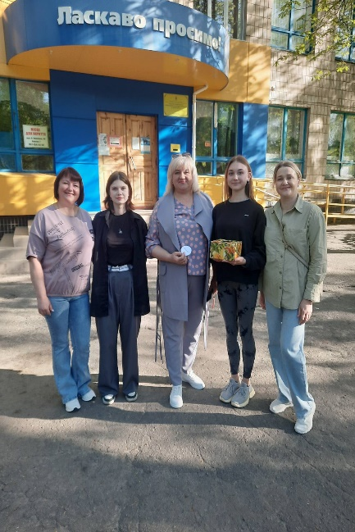
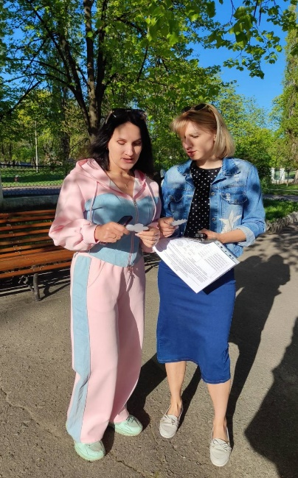
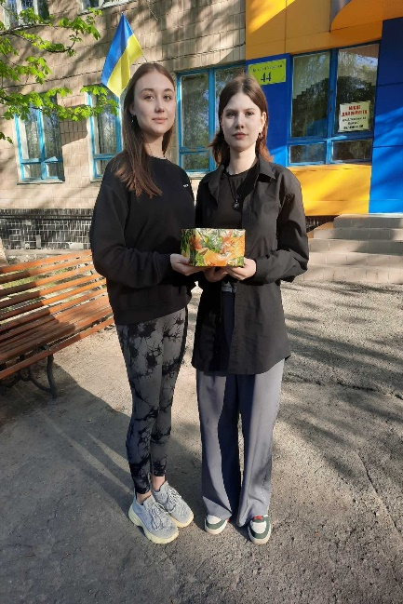
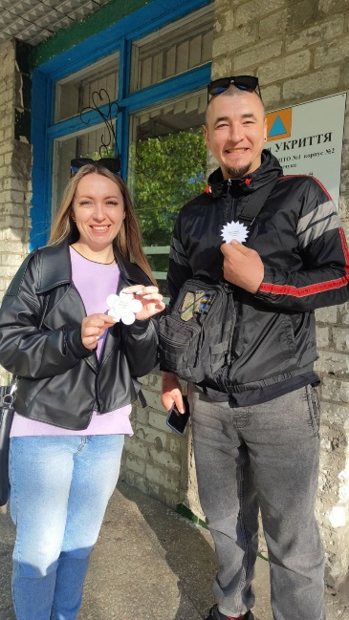
План заходів
З 21 по 25 квітня в РЦ ПТО № 1 м. Кременчука був проведений тиждень психологічних знань під назвою «Життя – цінність»
Понеділок 21.04
Відкриття тижня психології
Психологічна акція «Скринька передбачень» (фойє корпусів № 1, № 2)
Акція «Квітка життя» (навчальні корпуси № 1-4)
Психодіагностика для всіх бажаючих

Slide 4
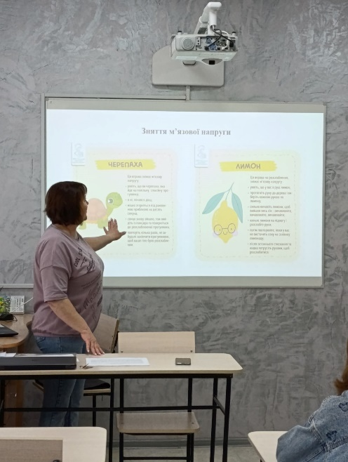
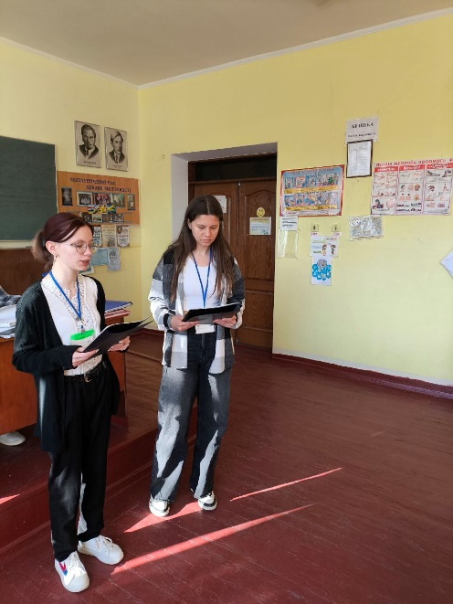
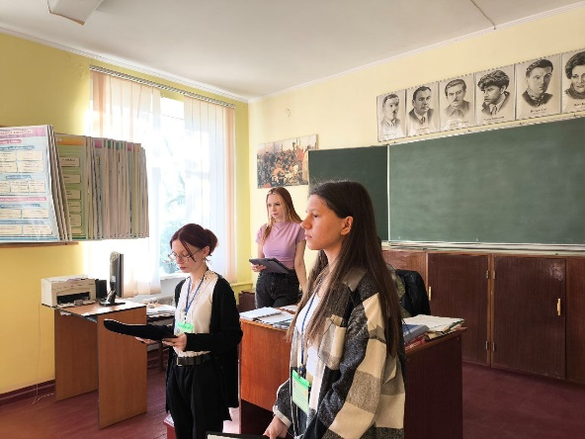
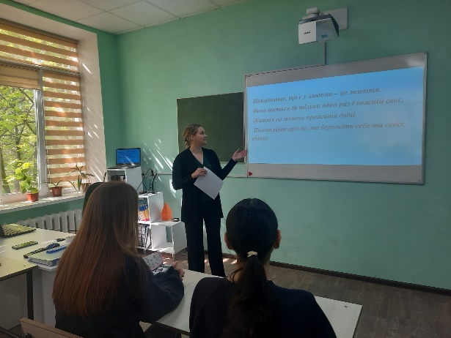
План заходів
Вівторок 22.04
Акція «Цікаві факти з психології» (здобувачі освіти групи МА-23-3)
Соціальна просвіта «Безпека життя»
(група ПВ-24-3)
Гра-тренінг «Техніки зцілення» (група ПВ-23-3)
Виставка стіннівок з теми тижня «Життя – цінність»

Slide 5
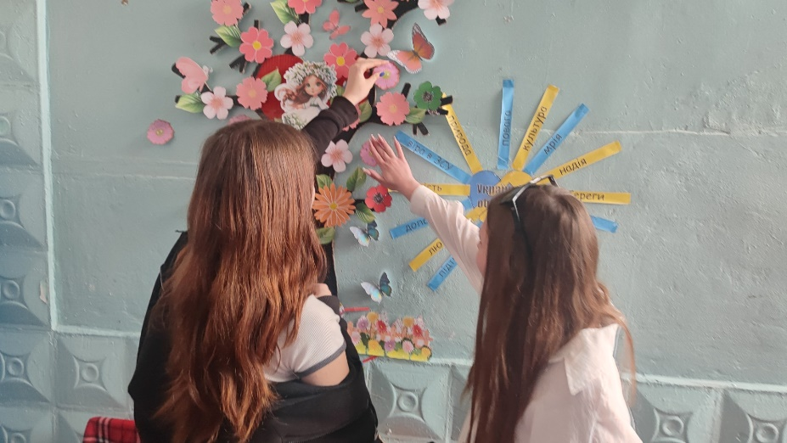
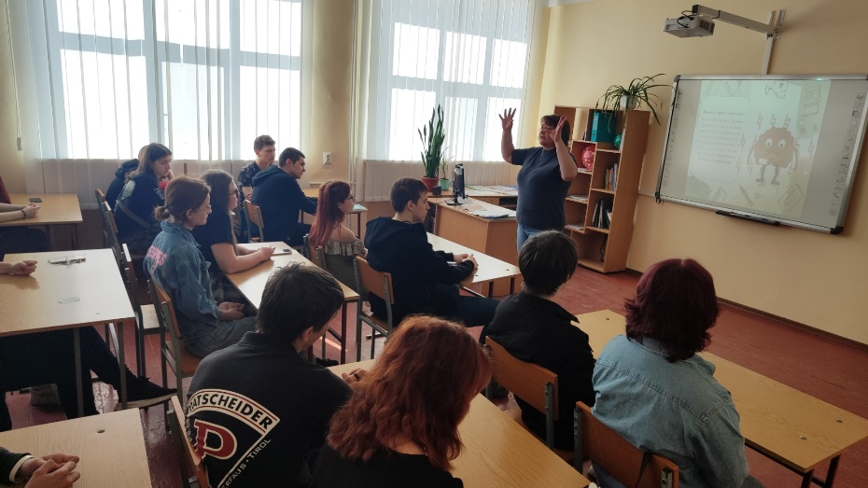
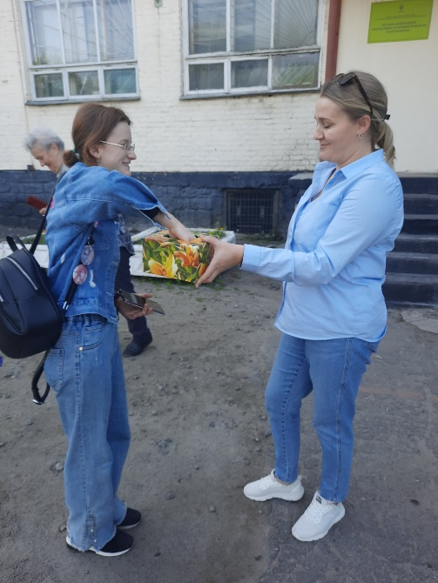
План заходів
Середа 23.04
Психодіагностика для всіх бажаючих (Правобережне відділення)
Воркшоп для здобувачів освіти груп Е-23-3в, КМ-23-3в
«Заклад освіти – джерело нашої сили» (Правобережне відділення)
Дерево побажань «Мої цінності» (фойє корпусу)

Slide 6
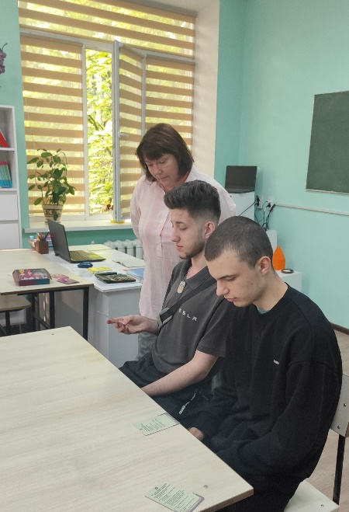
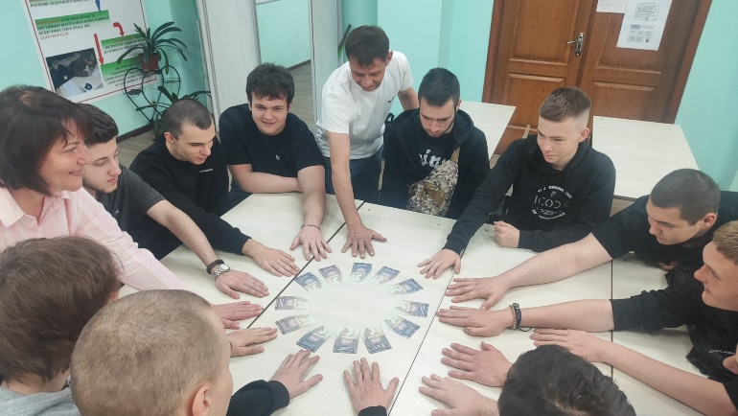
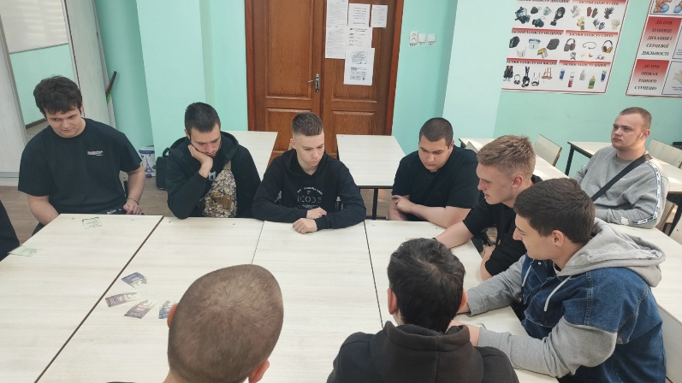
План заходів
Четвер 24.04
Презентація психологічної літератури, буклетів та пам’яток (фойє корпусу № 2)
Проведення просвітницько-профілактичної гри «Рожеві окуляри» (група Л-24-3)
Презентація «Психологія кольору; вплив кольорів на психіку та фізіологічні функції людини»

Slide 7
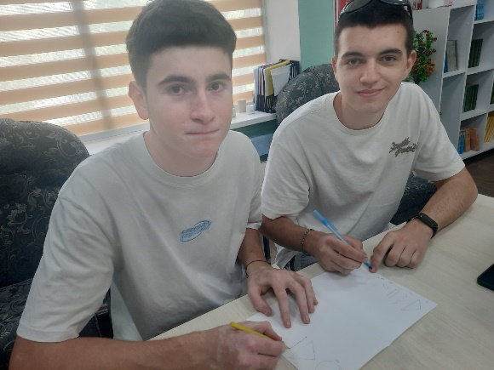
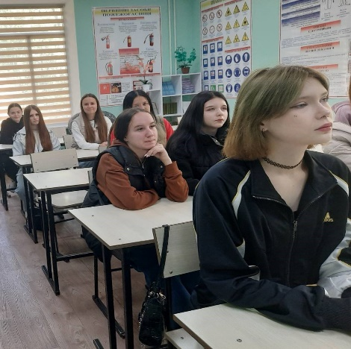
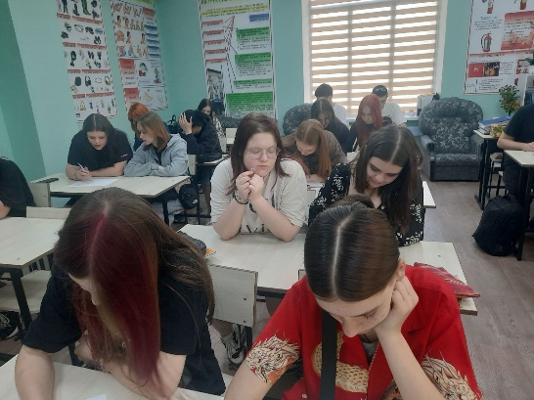
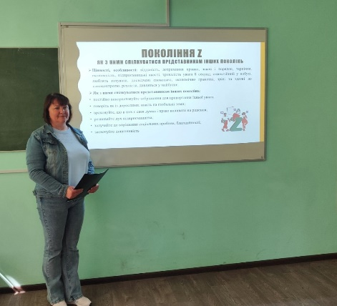
План заходів
П’ятниця 25.04
Урок психології «Теорія поколінь: чому ми різні і як почути один одного?» (група ПВ-24-3)
Діагностика типу особистості. «Психогеометричний тест» для здобувачів освіти групи К-24-3
Акція «Не тримай зло – тримай кульку!» (здобувачі освіти закладу; фойє корпусів № 1, № 2)
Закриття тижня психології. Підбиття підсумків

Slide 8
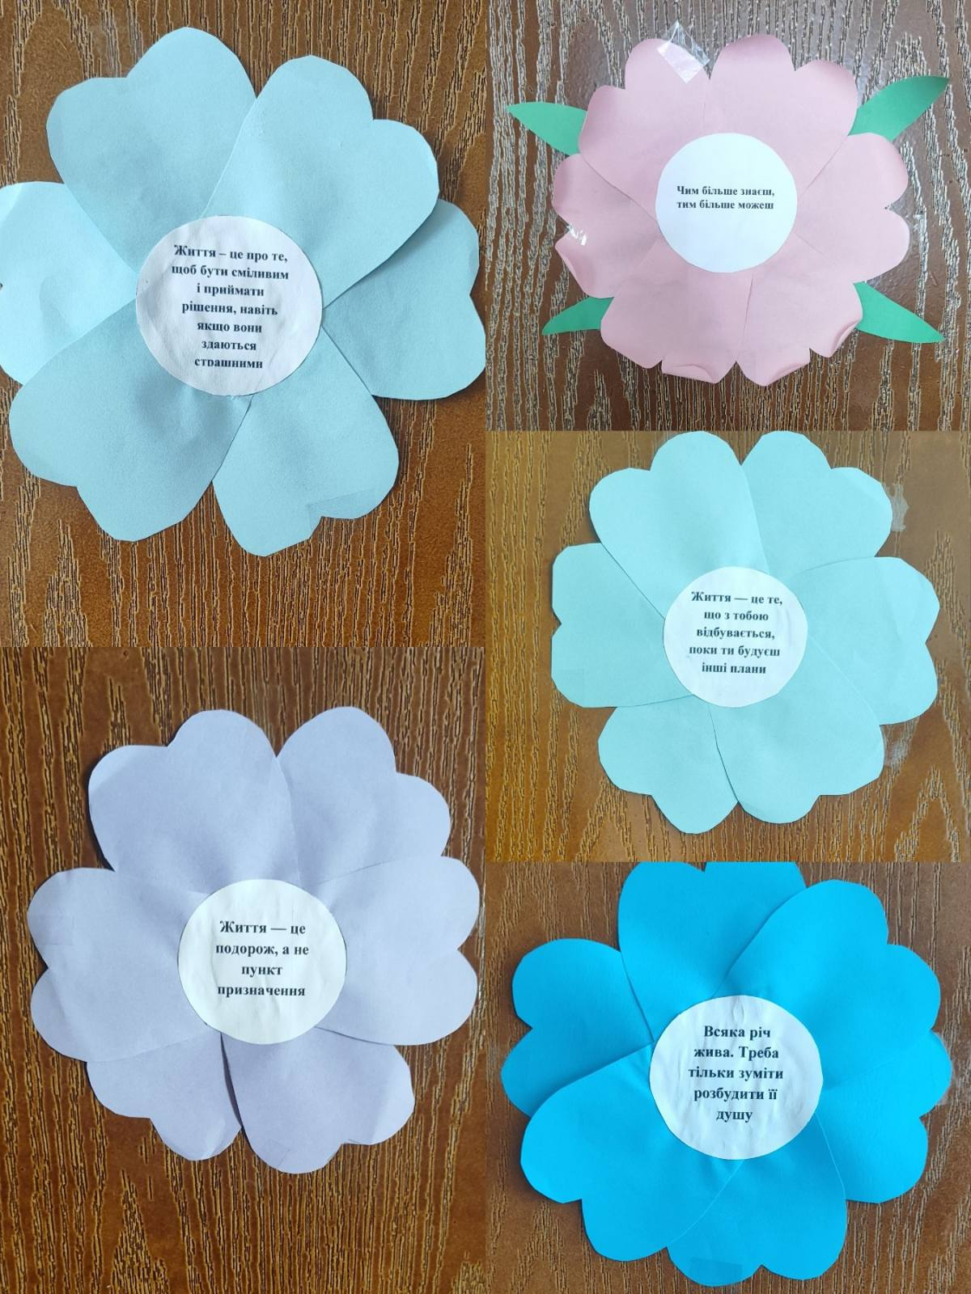
Акція «Квітка життя»

Slide 9
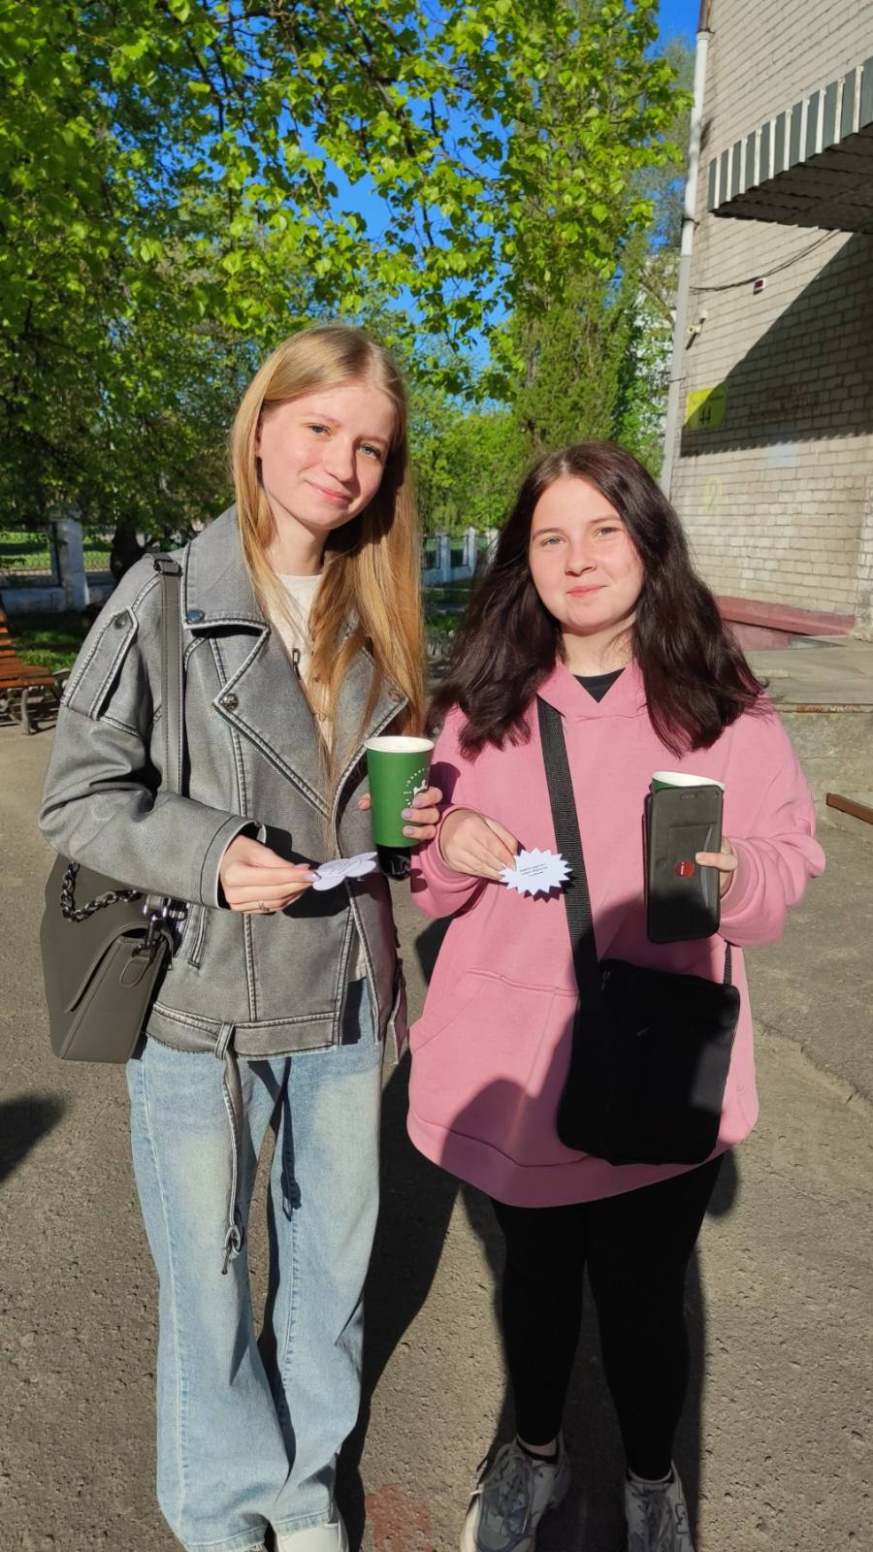
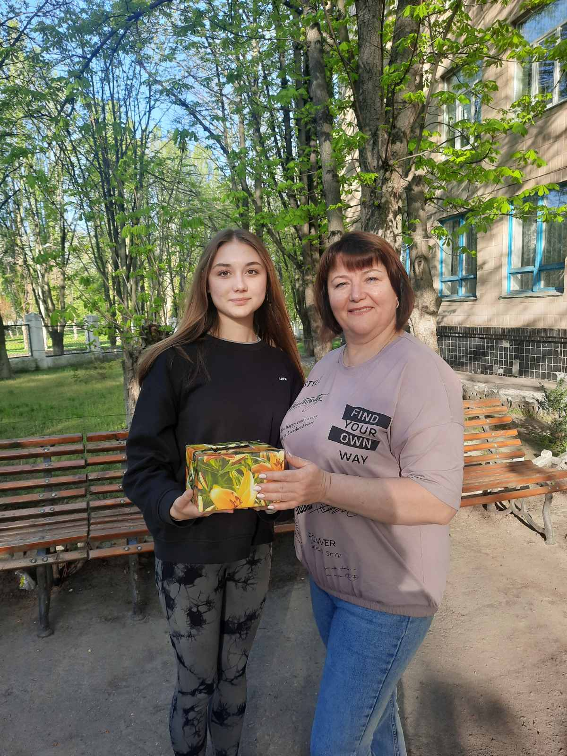
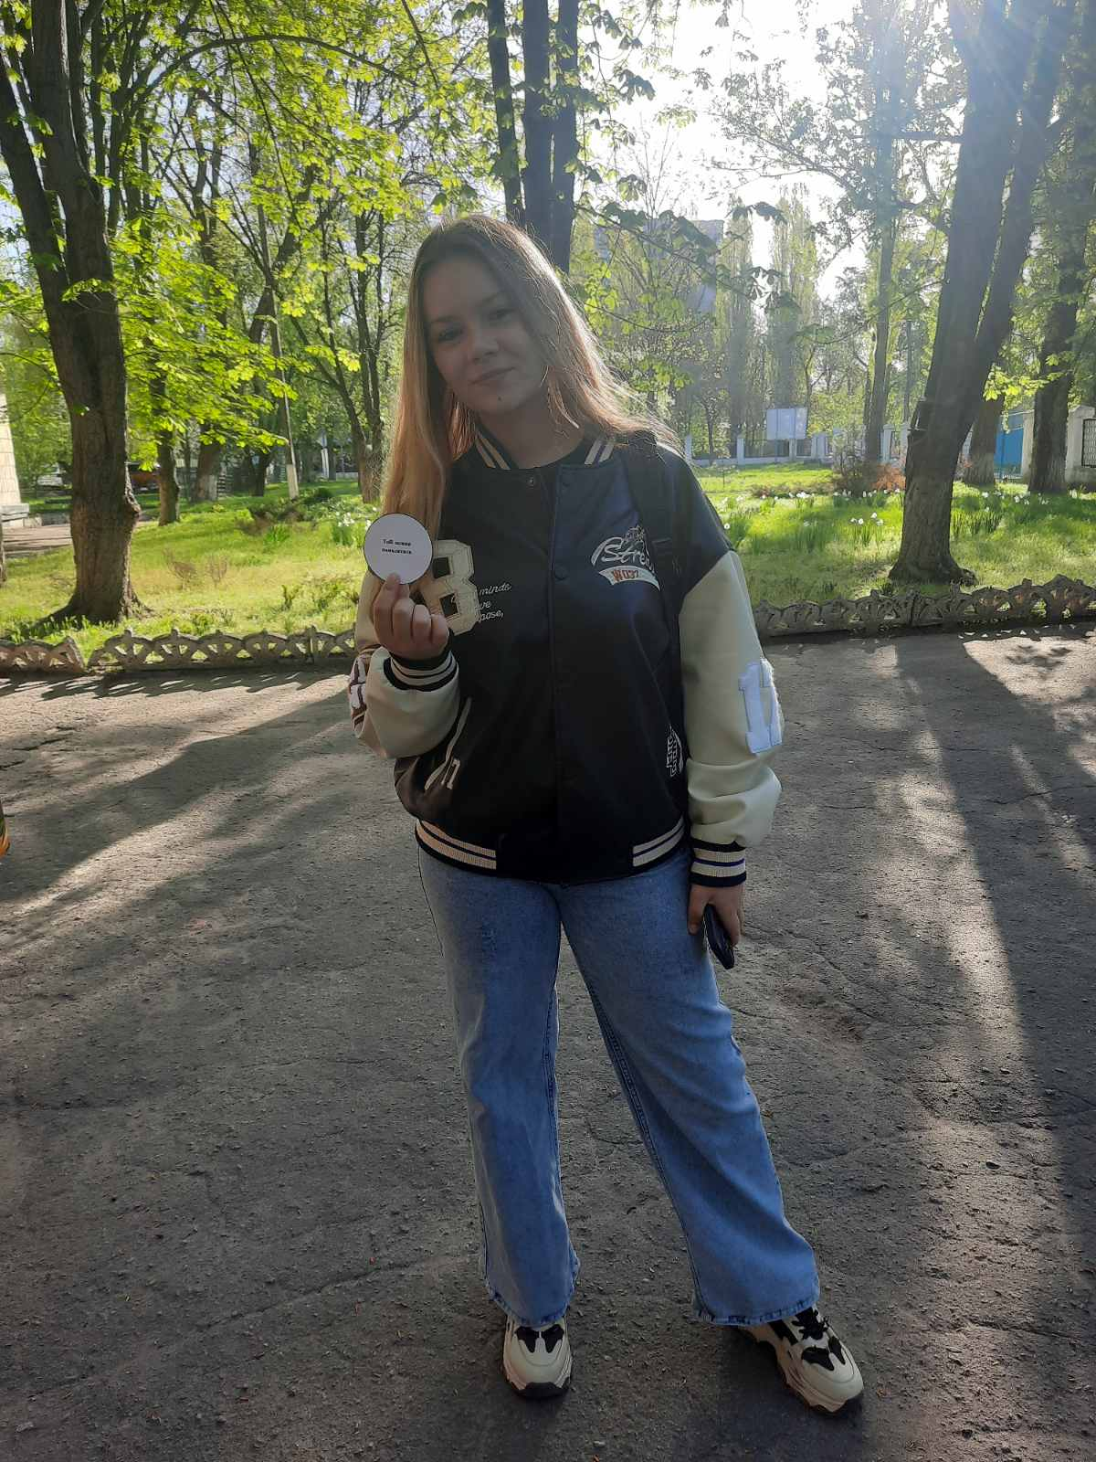
Скринька передбачень

Slide 10
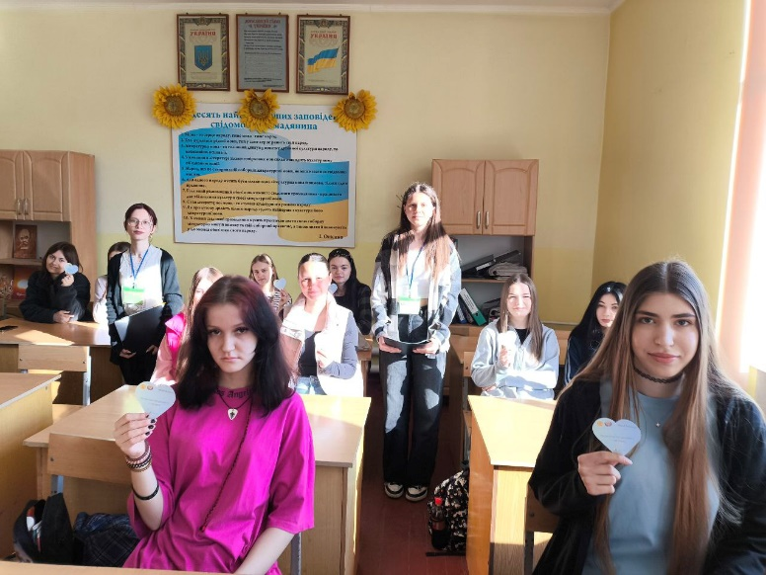
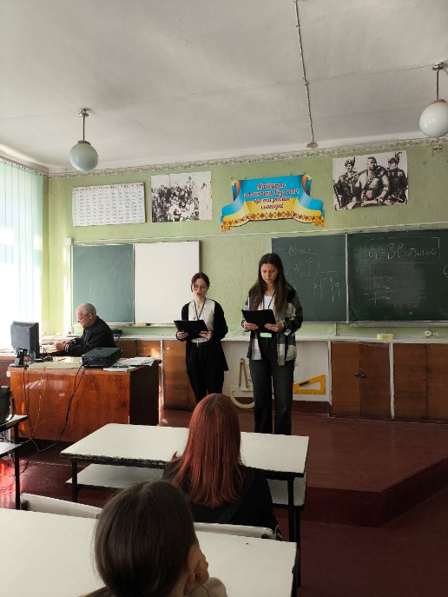
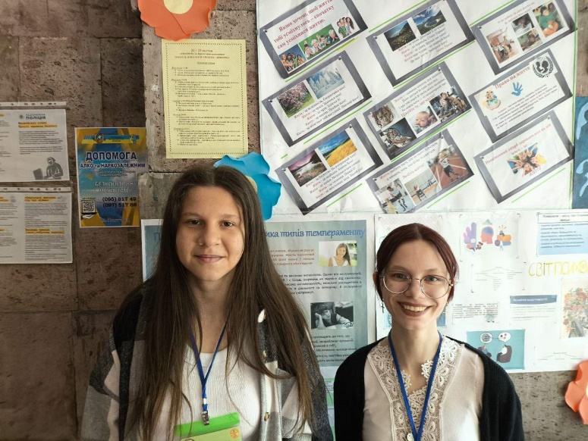
Акція «Цікаві факти з психології»
(здобувачі освіти групи МА-23-3)

Slide 11
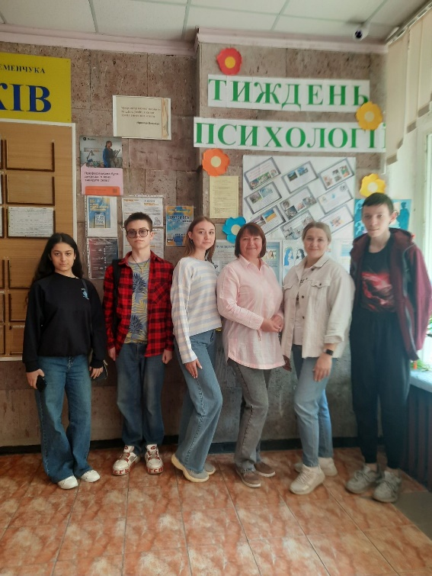
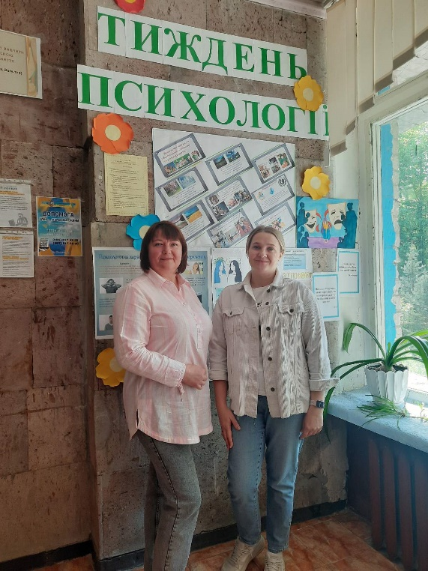
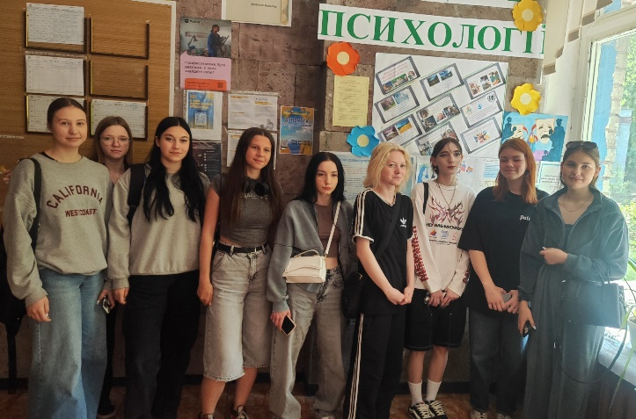
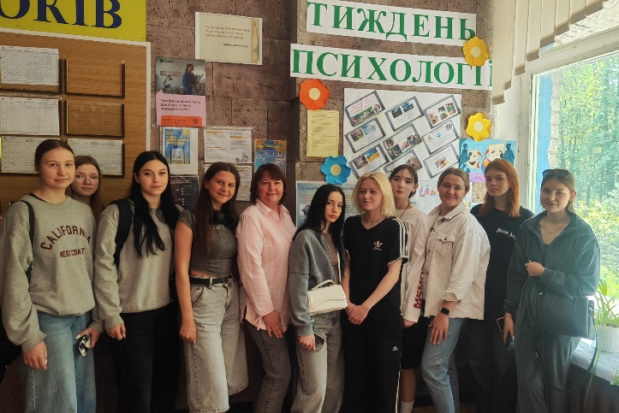
Виставка стіннівок

Slide 12
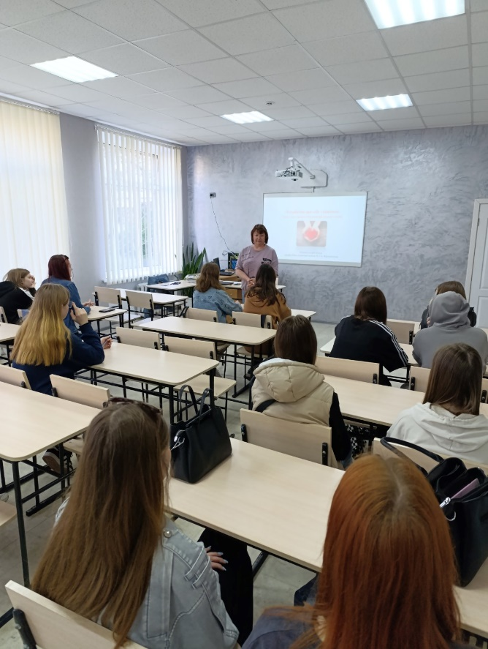
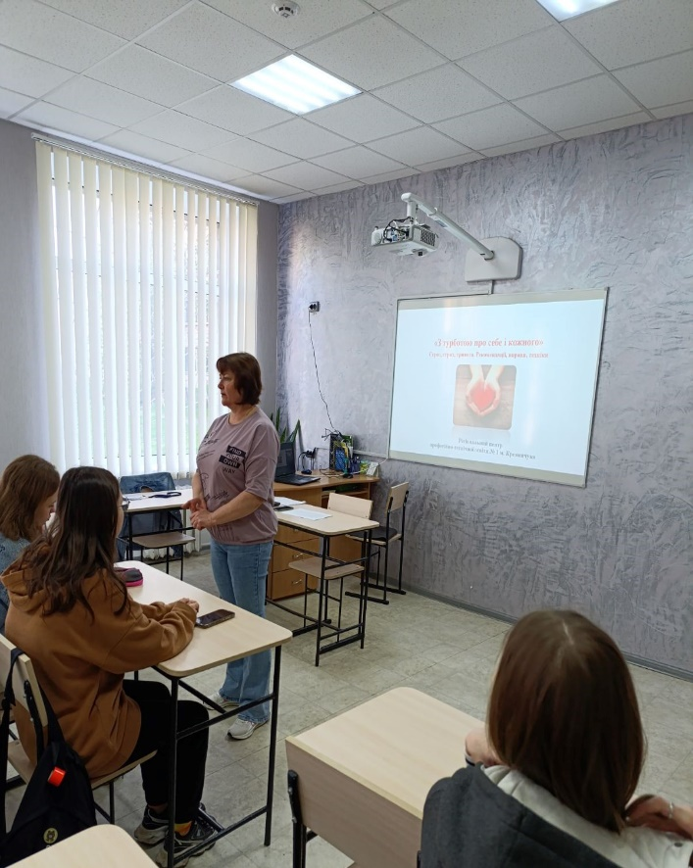
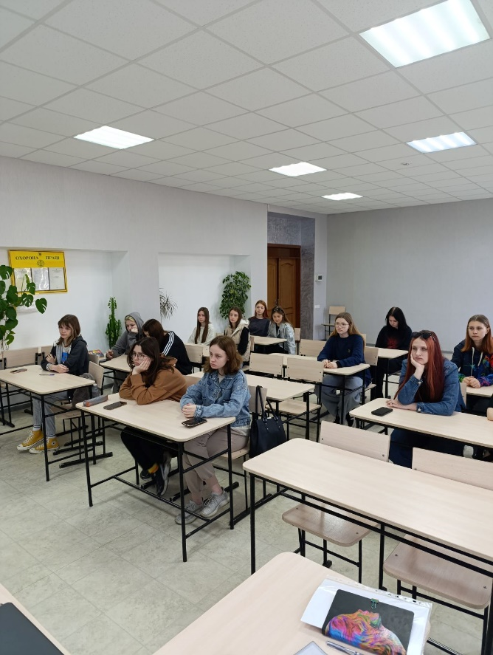
Гра-тренінг «Техніки зцілення та самодопомоги»

Slide 13
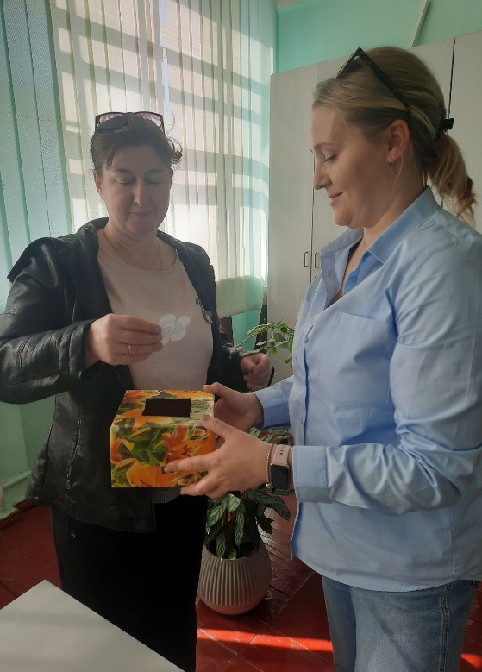
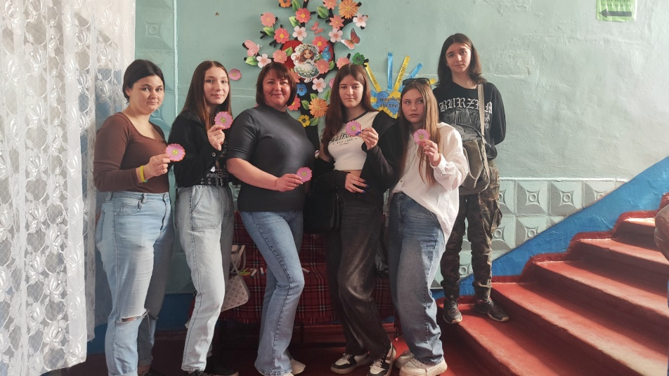
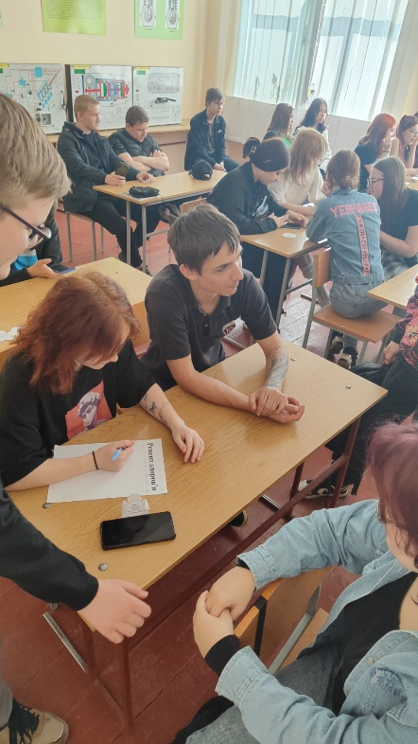
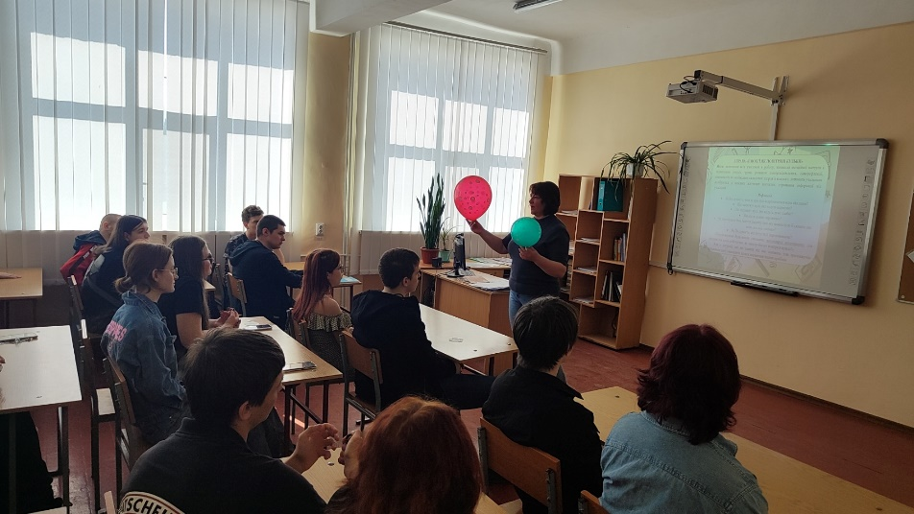
Заходи у правобережному відділенні

Slide 14
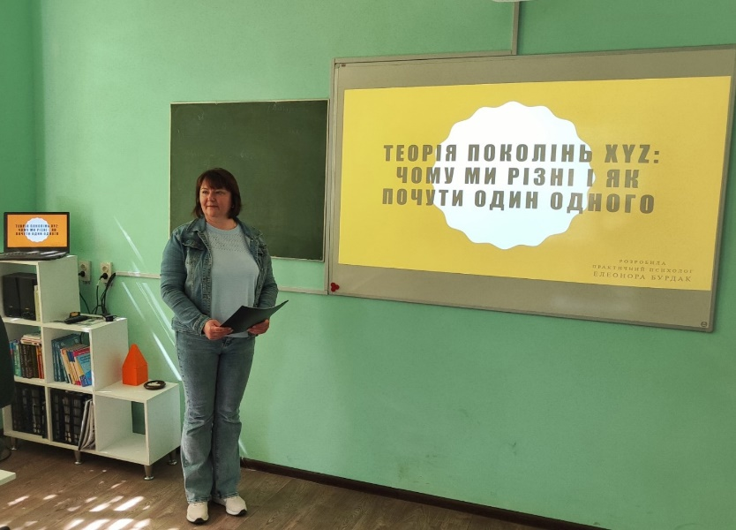
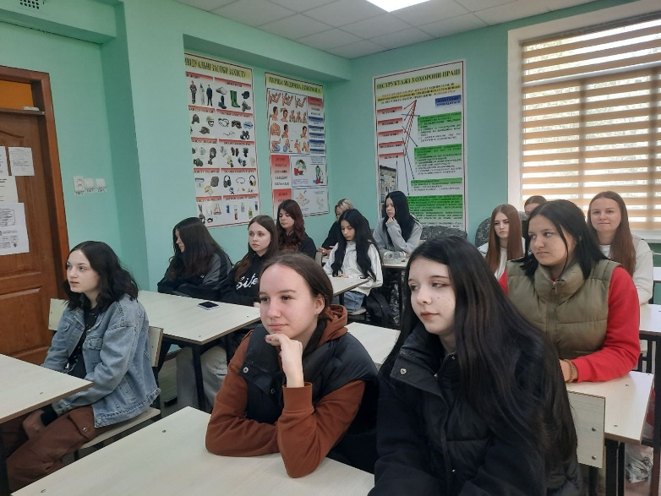
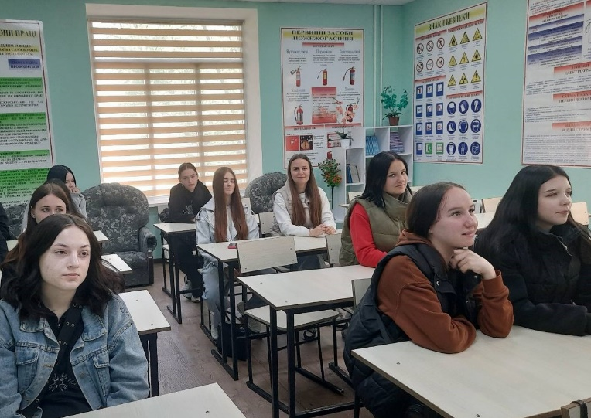
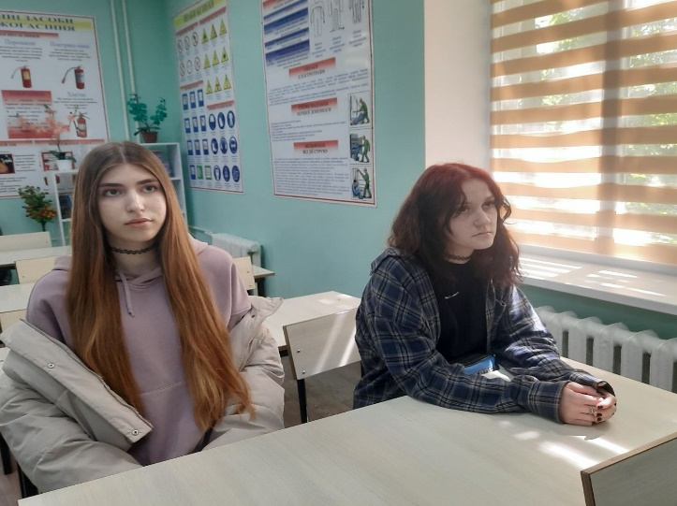
Урок психології «Теорія поколінь: чому ми різні і як почути один одного?»

